Slide 1
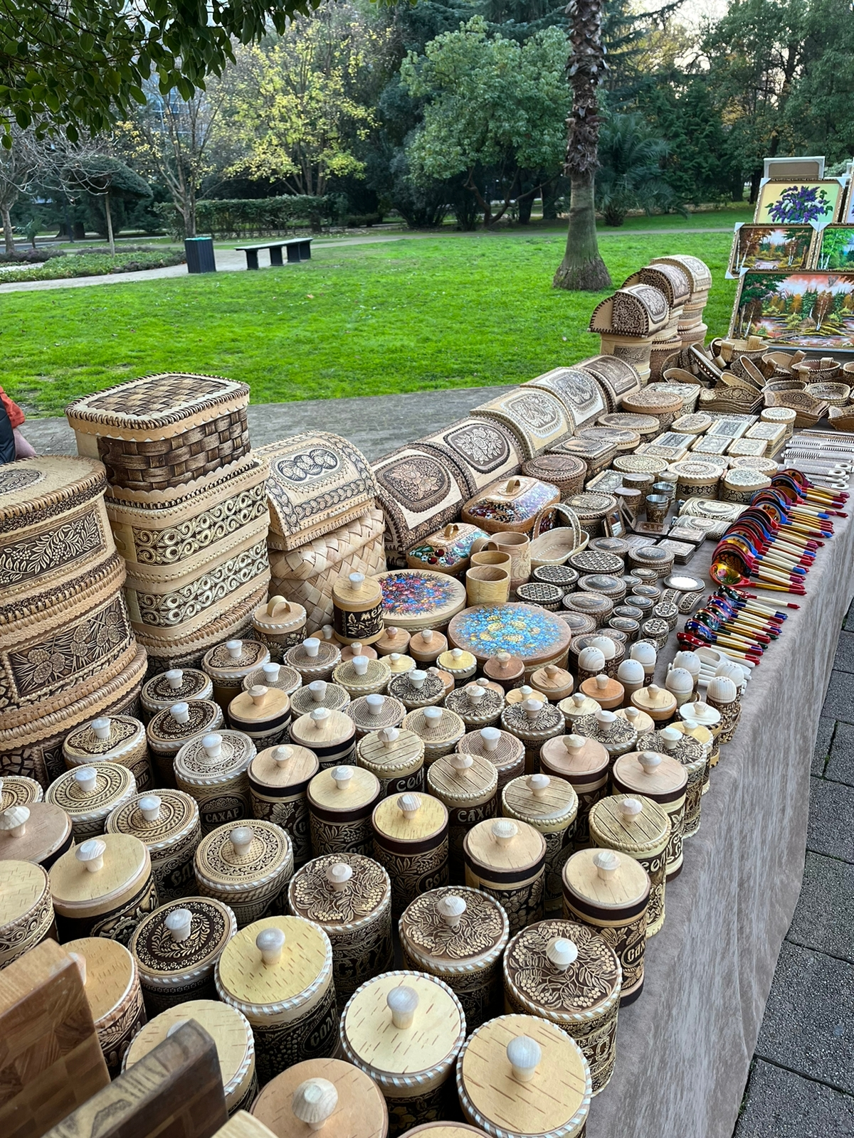

АДМИНИСТРАЦИЯ ГОРОДА СОЧИ
УПРАВЛЕНИЕ КУЛЬТУРЫ
Муниципальный проект
«Сочинский сувенир»

Slide 2
НАЦИОНАЛЬНЫЙ ПРОЕКТ «КУЛЬТУРА»
Закон Краснодарского края 28 июня 2007 года № 1264-КЗ «О государственной политике
в сфере сохранения и развития
традиционной народной культуры
в Краснодарском крае»
Концепция развития творческих (креативных) индустрий и механизмов их осуществления их государственной поддержки в крупных и крупнейших городских агломерациях до 2030 года
Концепция развития творческих (креативных) индустрий и механизмов их осуществления их государственной поддержки в крупных и крупнейших городских агломерациях до 2030 года
ОСНОВНЫЕ ЦЕЛИ ПРОЕКТА:
Создание нового имиджевого продукта авторского сочинского сувенира.
Запуск тиражирования изображения сочинского сувенира на сувенирной продукции.
СРОКИ РЕАЛИЗАЦИИ ПРОЕКТА: апрель 2023- май 2024 гг.
РЕЗУЛЬТАТЫ МУНИЦИПАЛЬНОГО ПРОЕКТА:
Проведение творческого Конкурса на базе городских мероприятий (двух выставок-ярмарок творчества мастеров народных ремесел и декоративно-прикладного искусства, приуроченных к праздничным датам) с привлечением не менее 30 представителей мастеров народных ремесел, по итогам которого будет:
создание нового вида туристической продукции - «сочинский авторский сувенир»
издание иллюстрированного дайджеста о Конкурсе, городских творческих инициативах в области ремёсел и развития любительского народного творчества, сочинских мастерах народного искусства и их деятельности
осуществлены творческие обучающие мероприятия (10 мастер-классов)
2. Тираж изображений не менее 3-х образцов (из работ победителей конкурса) уникальной сочинской сувенирной продукции

Slide 3
РЕЗУЛЬТАТЫ МУНИЦИПАЛЬНОГО ПРОЕКТА:
Конкурс позволит создать новый имиджевый продукт – сочинский авторский сувенир.
К лету 2024 года планируется запуск тиражирования изображений не менее 3-х образцов (из числа победителей) сочинского сувенира для создания и реализации уникальной сувенирной продукции.
Конкурс привлечет не менее 30 представителей мастеров народных ремесел и прикладников из числа самозанятых и индивидуальных предпринимателей.
Призовой фонд Конкурса составляет 150 тыс. рублей.
Для проведения мастер-классов будут приглашены известные мастера-прикладники.
Для проведения лекций по техникам продвижения продукции и стартапам привлекаются специалисты данного направления.
Конкурс поможет объединиться наиболее активным и заинтересованным во взаимодействии с управлением культуры администрации города самодеятельным мастерам, и создать новую общественную организацию (НКО) творческого направления, что даст возможность продвижения и участия сочинских самодеятельных мастеров (и их продукции) в грантовых конкурсах различного уровня с целью получения источников дополнительного финансирования проекта.

Slide 4
ФИНАНСОВОЕ ОБЕСПЕЧЕНИЕ РЕАЛИЗАЦИИ
МУНИЦИПАЛЬНОГО ПРОЕКТА
Источники финансирования | Объем финансового обеспечения по годам (тыс. рублей) |  | Всего (тыс. рублей)
Бюджет муниципального образования городской округ город-курорт Сочи Краснодарского края | 2023 г. | 2024 г.
 | 200,00 | 0,00 | 200,00
Внебюджетные источники | 0,00 | 150,00 | 150,00
Всего по муниципальному проекту, в том числе: | 200,00 | 150,00 | 350,00
МАТРИЦА РИСКОВ
Наименование риска | Вероятность наступления | Уровень влияния на муниципальный проект
Отсутствие финансирования на проведение конкурса и организацию ярмарок и выставок | Средняя | Низкий
Непредсказуемость погодных и территориальных условий проведения Конкурса | Средняя | Низкий
Низкий художественный уровень сувениров, представленных для Конкурса | Средняя | Низкий
Нарушение сроков издания иллюстрированного дайджеста о Конкурсе | Средняя | Низкий

Slide 5
СТРУКТУРА УПРАВЛЕНИЯ МУНИЦИПАЛЬНЫМ ПРОЕКТОМ
КУРАТОР
Заместитель главы города Сочи Канюк Е.М. (10%)
РУКОВОДИТЕЛЬ
Начальник управления культуры Устинова М.О. (10%)
АДМИНИСТРАТОР
Начальник отдела управления культуры Баликоева Т.Б. (15%)
МАУК «ТМЦ»
Стародуб Татьяна Федоровна
директор МАУК «ТМЦ» (25%)
Копылова Ирина Сергеевна
заместитель директора МАУК «ТМЦ» (25%)
Управление информации и аналитической работы
Тарасов Андрей Викторович
Начальник управления (5%)
Мастера ДПИ, Творческие союзы города
общественники, представители бизнеса (10%)

Slide 6
РЕЕСТР ЗАИНТЕРЕСОВАННЫХ СТОРОН
№ п\п | Наименование заинтересованного лица | Представитель интересов (Ф.И.О., должность) | Ожидание от реализации муниципального проекта
1. | Жители и гости курорта | Неопределенный круг лиц | Появление авторского сочинского сувенира, как знака времени, работающего на укрепление туристического имиджа Сочи
2. | Управление культуры города Сочи | Баликоева Татьяна Борисовна начальник отдела развития культуры, искусства, библиотечного дела и дополнительного образования управления культуры администрации муниципального образования городской округ город-курорт Сочи Краснодарского края | Сохранение и развитие традиционных народных ремёсел в городе Сочи Создание новых любительских объединений и кружков народных ремёсел на базе культурно-досуговых учреждений Активизация совместной работы городской отрасли культуры и представителей малого бизнеса из числа мастеров народных ремёсел в направлении грантовой деятельности
3. | Мастера декоративно-прикладного искусства, народных промыслов и ремесел | Кузнецова Вера Николаевна, самозанятый мастер ДПИ, представитель от мастеров города Сочи | Получение новых навыков практик и стартовых средств для ведения малого бизнеса Получение льготных мест на ярмарке реализации сувенирной продукции Развитие конкурентной среды в сфере народных ремёсел и продвижение авторской сувенирной продукции на сочинских ярмарках мастеров Укрепление творческого имиджа отдельных самодеятельных мастеров и возможности для создания общественной организации, объединяющей мастеров народного искусства города Сочи

Slide 7
РЕЕСТР ЗАИНТЕРЕСОВАННЫХ СТОРОН
№ п\п | Наименование заинтересованного лица | Представитель интересов (Ф.И.О., должность) | Ожидание от реализации муниципального проекта
4. | Союз дизайнеров Сочи | Екатерина Владимировна Великая, председатель правления СГО общероссийской общественной организации «Союз дизайнеров России» Барсукова Наталия Ивановна, доктор искусствоведения, директор дома-музея керамики Ю. Новикова | Участие в процессе создания эскиза, изготовления, тиражирования и реализации авторского сочинского сувенира Возрождение традиций существования в доступной городской продаже сочинского сувенира
5. | ООО «Типография «SOCHI PRESS», полиграфический комплекс | Елена Викторовна Соломко Исполнительный директор ООО «Типография «SOCHI PRESS» | Разработка и издание иллюстрированного буклета Продвижение рекламного имиджа профессиональной типографской деятельности

Slide 8
КЛЮЧЕВЫЕ СОБЫТИЯ МУНИЦИПАЛЬНОГО ПРОЕКТА
№ п/п | Наименование события | Дата
1. | Разработка и утверждение Положения Конкурса на лучший авторский сувенир Сочи - 2023. | 21.04.2023
2. | Размещение информации о проведении Конкурса в СМИ и на интернет-ресурсах | 22.04.2023
3. | Начало организации работы 1 отборочного этапа Конкурса: отбор заявок и работ мастеров. | 20.05.2023
4. | Работа жюри над отбором работ. Утверждение Протокола Жюри о завершении отборочного этапа. | 22.05.2023
5. | Размещение Протокола жюри на сайте управление культуры и в СМИ. | 22.05.2023
6. | Проведение церемонии открытия 2 этапа Конкурса и начало народного голосования за сувенир на приз зрительских симпатий. | 27.05.2023
7. | Проведение обучающих и информационных мероприятий самодеятельных мастеров и профессиональных дизайнеров: 5 мастер-классов прикладного искусства с привлечением не менее 15 мастеров. | 27.05.2023
8. | Работа жюри. Принятие Протокола жюри о подведении итогов 2-го заключительного этапа Конкурса. | 27.05.2023
9. | Проведение церемонии оглашения результатов и награждения победителей и специальных дипломантов Конкурса. | 27.05.2023

Slide 9
КЛЮЧЕВЫЕ СОБЫТИЯ МУНИЦИПАЛЬНОГО ПРОЕКТА
№ п/п | Наименование события | Дата
10. | Размещение Протокола жюри и пост-релиза об итогах Конкурса в СМИ. | 27.05.2023
11. | Сбор и подготовка материалов для иллюстрированного альбома «Сочинский сувенир» (о городских творческих инициативах этого направления и сочинских мастерах народного искусства). | 30.11.2023
12. | Издание иллюстрированного альбома «Сочинский сувенир» (информационно-методического дайджеста о Конкурсе). | 02.12.2023
13. | Организация и проведение городского творческого мероприятия - новогодней выставки-ярмарки самодеятельных мастеров - с учётом предоставленных льгот победителям и дипломантам Конкурса (размещение на дополнительных площадях ярмарки, льготная аренда «домиков» и др.). | 30.12.2023
14. | Организация работы выставки эскизных и пробных экземпляров сувениров сочинских дизайнеров, созданных на базе изображений авторских сувениров-победителей конкурса | 30.12.2023
15. | Проведение обучающих и информационных мероприятий самодеятельных мастеров и профессиональных дизайнеров: 5 мастер-классов прикладного искусства с привлечением не менее 15 мастеров, 1 лекция дизайнера | 30.12.2023
16. | Церемония завершения Конкурса: презентация альбома «Сочинский сувенир» с возможностью для посетителей получить авторские экземпляры и автографы от победителей Конкурса; представление выставки эскизных и пробных экземпляров сувениров сочинских дизайнеров, созданных на базе изображений авторских сувениров-победителей конкурса. | 30.12.2023
17. | Подготовка и запуск тиражирования изображений уникального сочинского сувенира на различной сувенирной продукции (продуктах массового потребления) | 30.05 2024

Slide 10
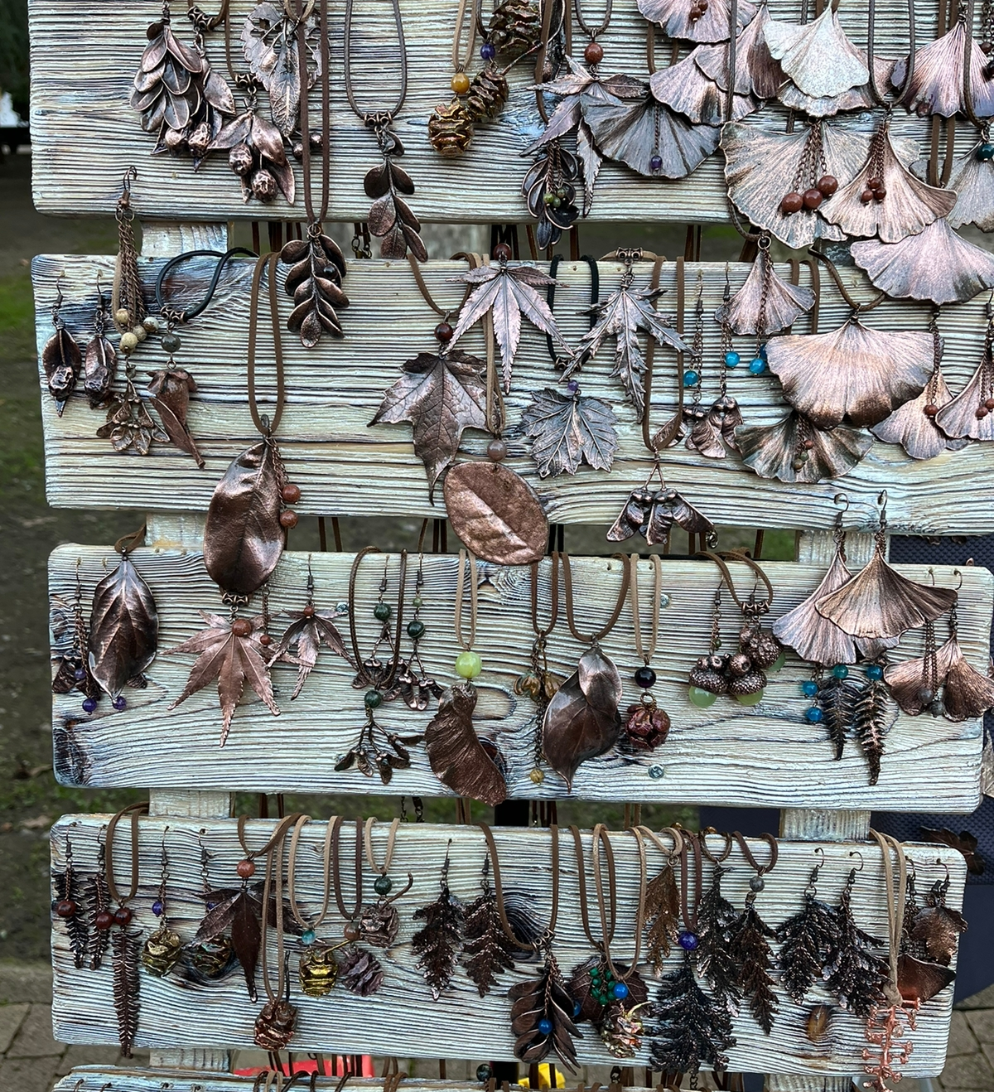
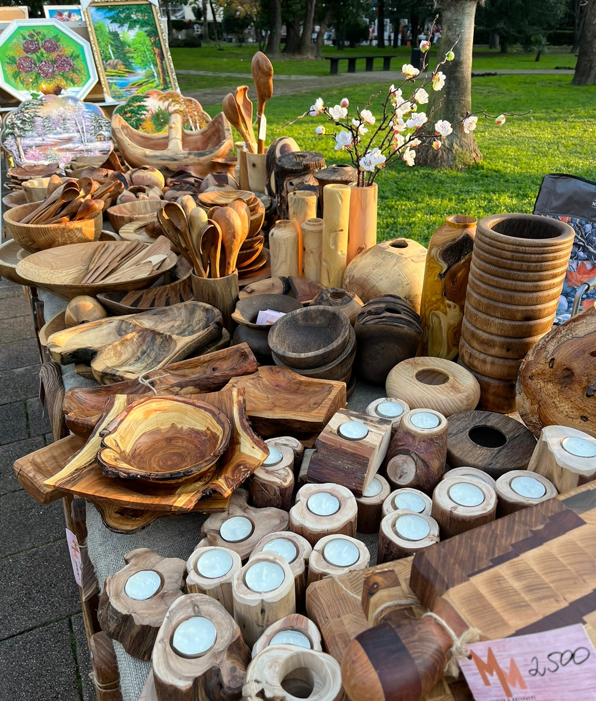
ВИЗУАЛИЗАЦИЯ

Slide 11
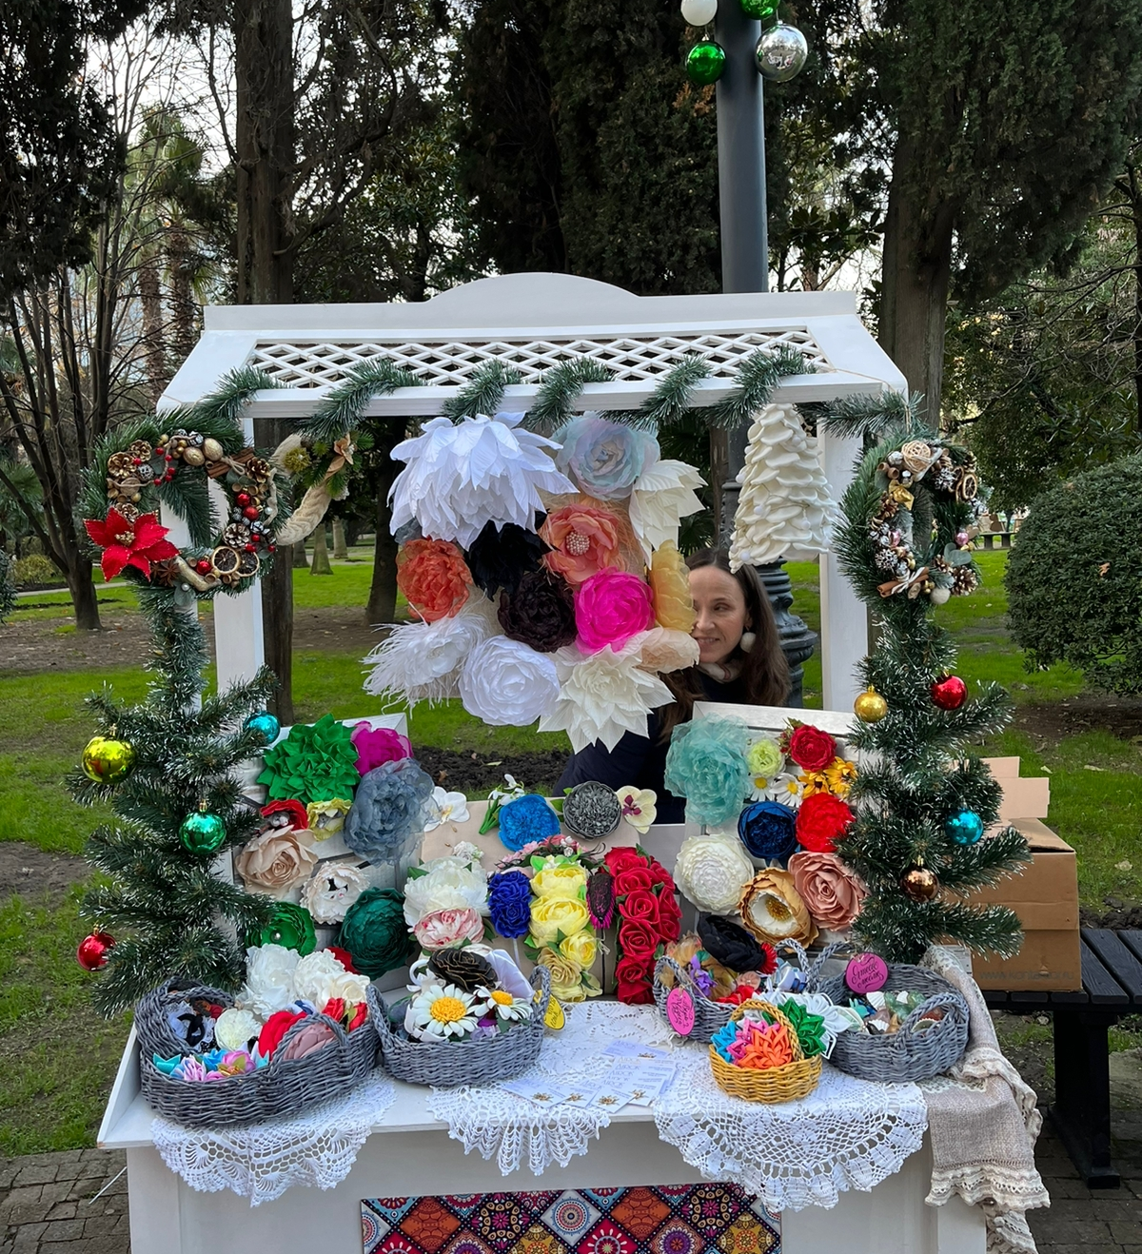
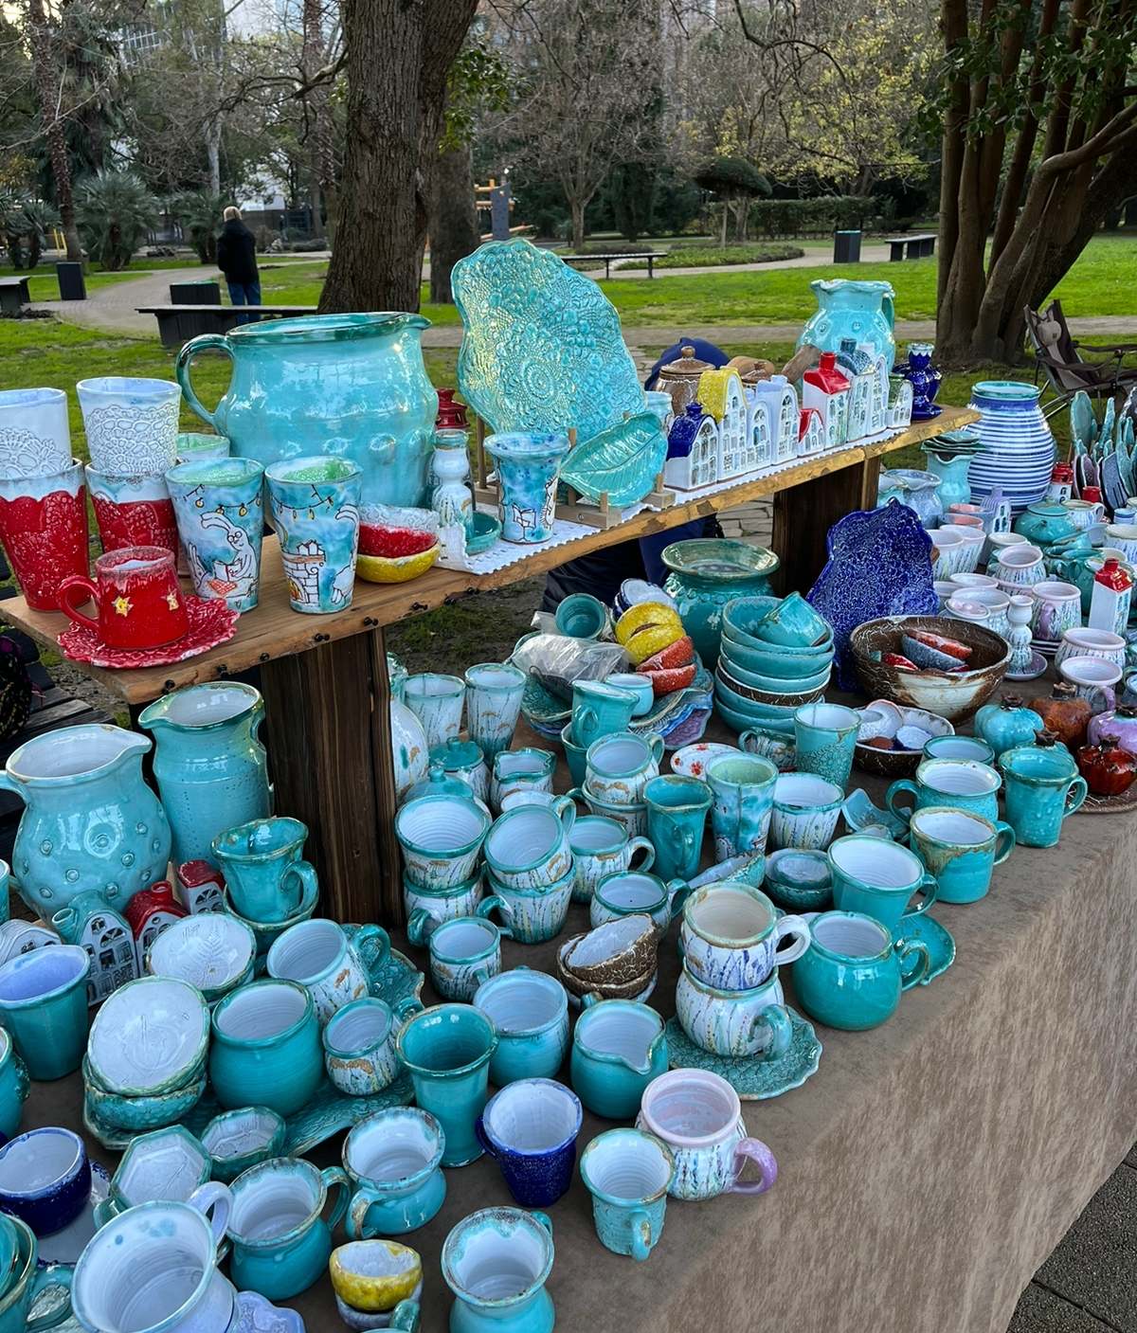
ВИЗУАЛИЗАЦИЯ

